Slide 2
Fundação Bento de Jesus Caraça
Variações do nível do mar: dados mensuráveis e cenários alarmistas

Slide 3
La vérité, vous le savez, c'est ce qui simplifie le monde et non ce qui crée le chaos. La vérité, c'est le langage qui dégage l'universel. […] La vérité, ce n'est point ce qui se démontre, c'est ce qui simplifie. ”
Antoine de Saint-Exupéry Terre des Hommes

Slide 4
Por isso pretendo ser simples, embora o tema seja mais complexo do que geralmente se pensa.
Pretendo, também, fornecer ferramentas que permitir que cada um busque a sua verdade.
Mas vou contar-vos a minha, que resulta de uma investigação já longa, mas datável de há, pelo menos, 21 anos.
https://scholar.google.pt/citations?user=zTWHujoAAAAJ&hl=en

Slide 5
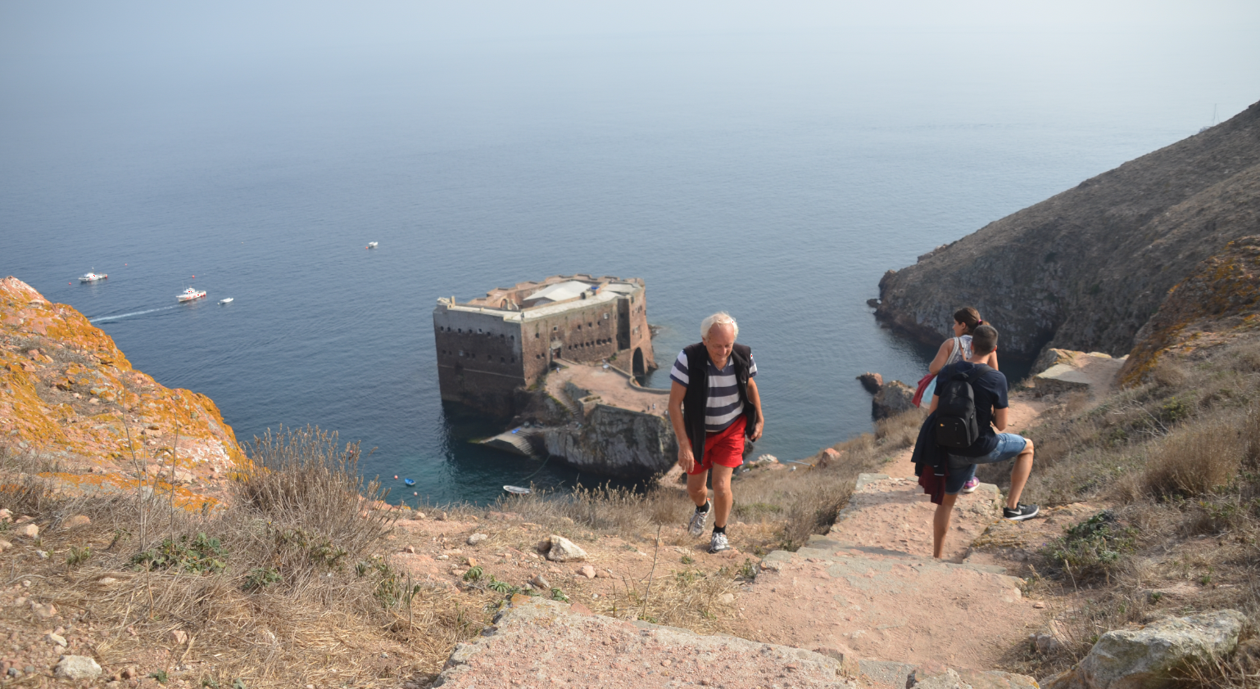
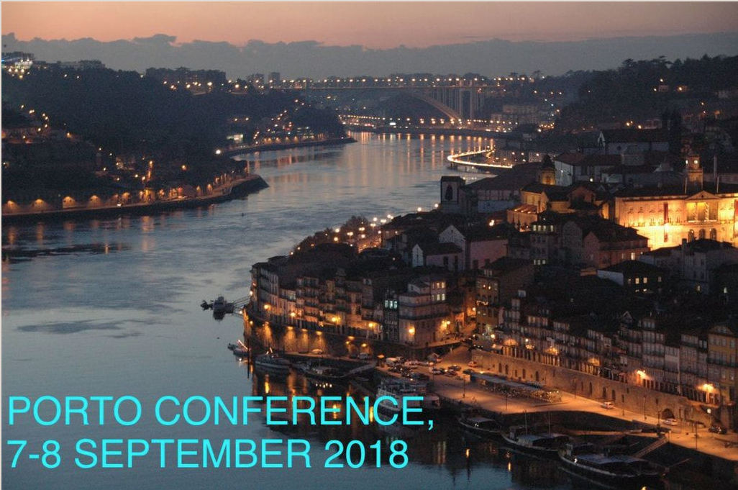
Uma sentida homenagem a Nils Axel Mörner (1938-2020)
19 de Setembro de 2019
https://www.portoconference2018.org/uploads/1/1/7/3/117342822/porto_sept.3_2019_for_webposting.pptx
https://www.portoconference2018.org/

Slide 6
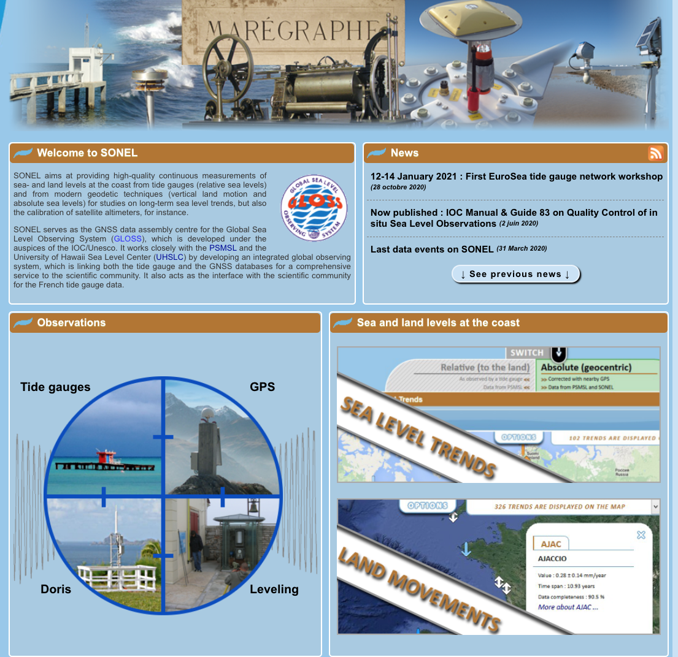
https://www.sonel.org/?lang=en

Slide 7
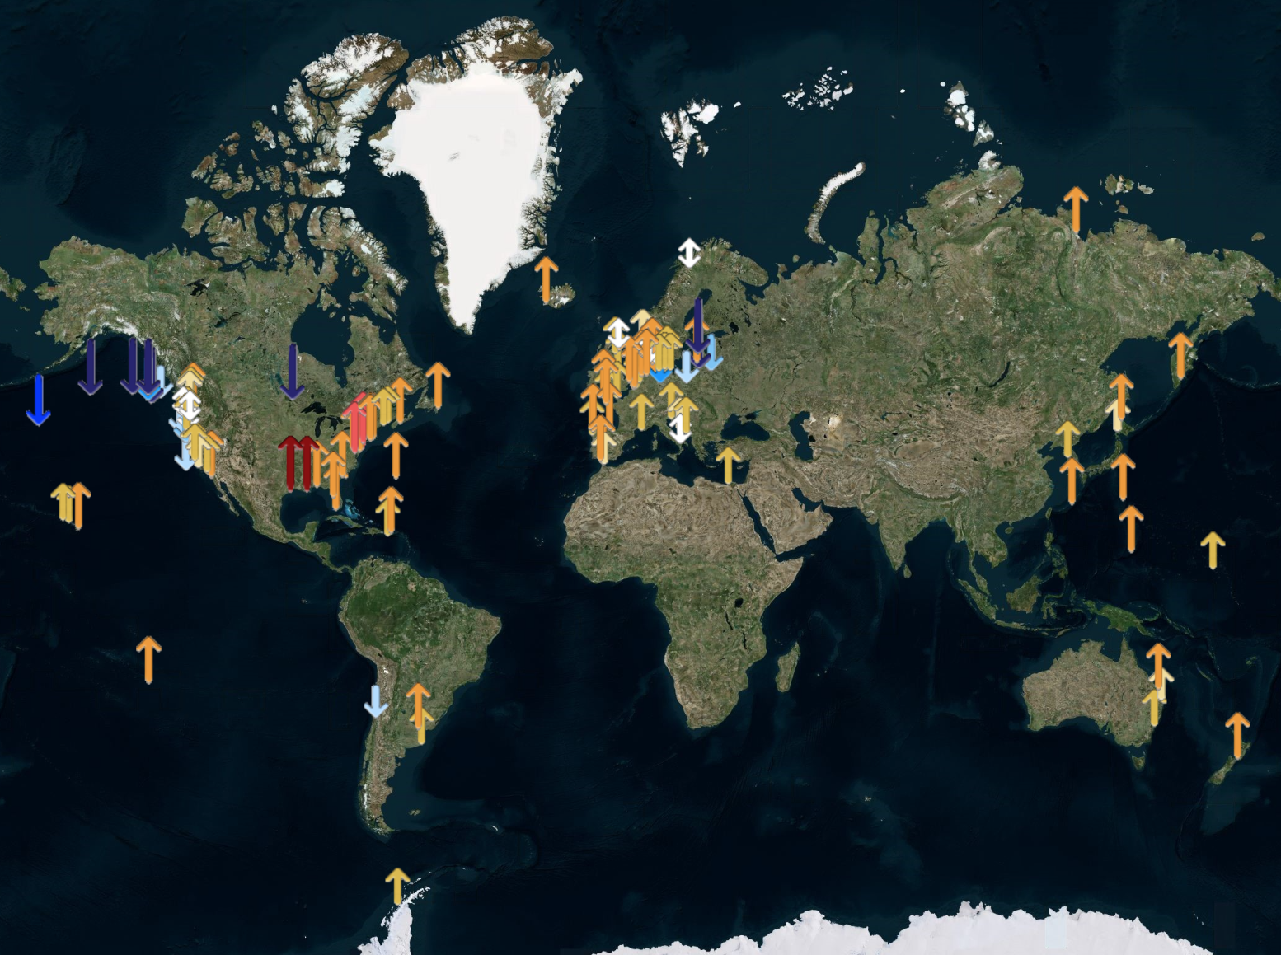
https://www.sonel.org/-Sea-level-trends-.html?lang=en
Variações relativas do nível do mar
Variações relativas do nível do mar

Slide 8
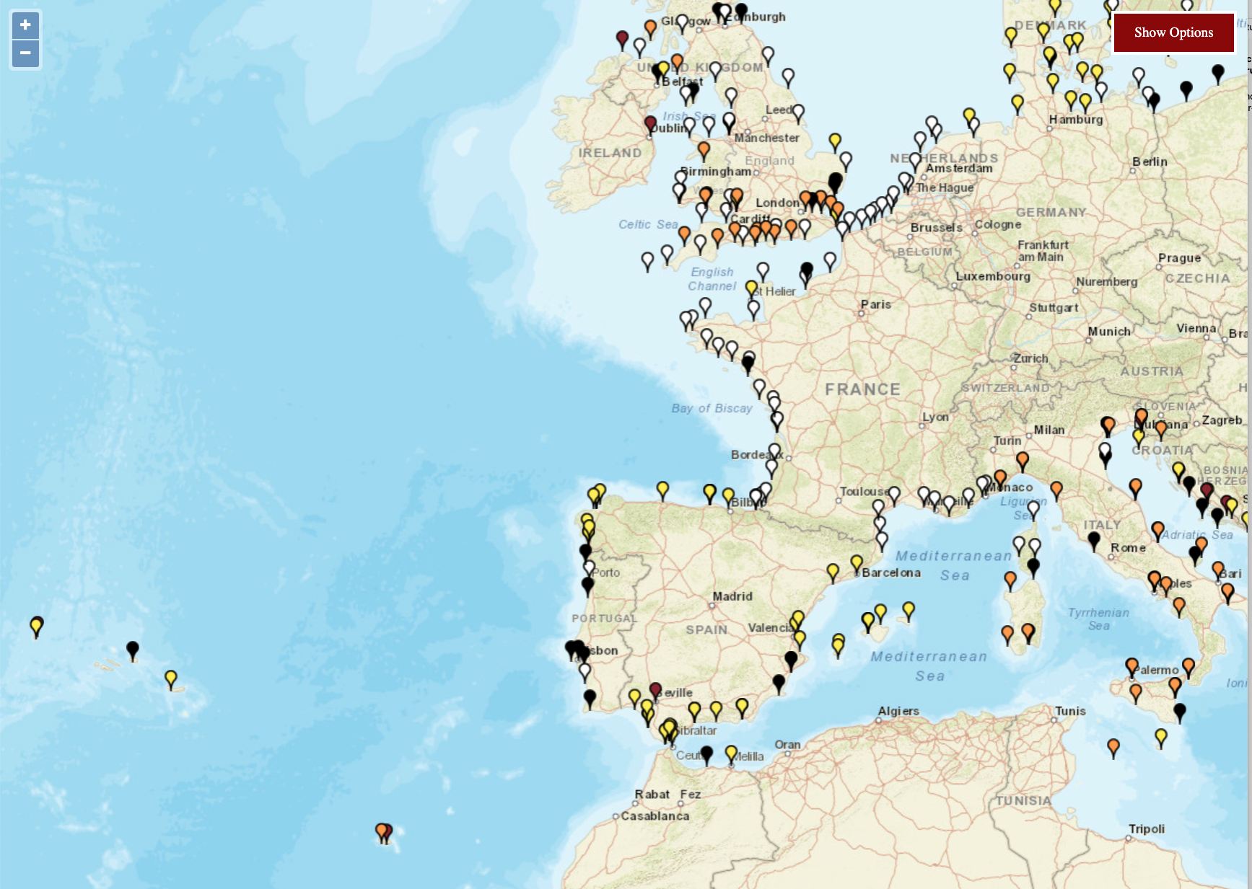
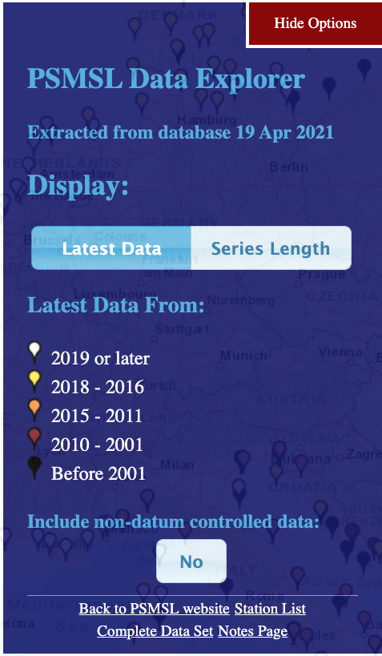
https://www.psmsl.org/data/obtaining/map.html

Slide 9
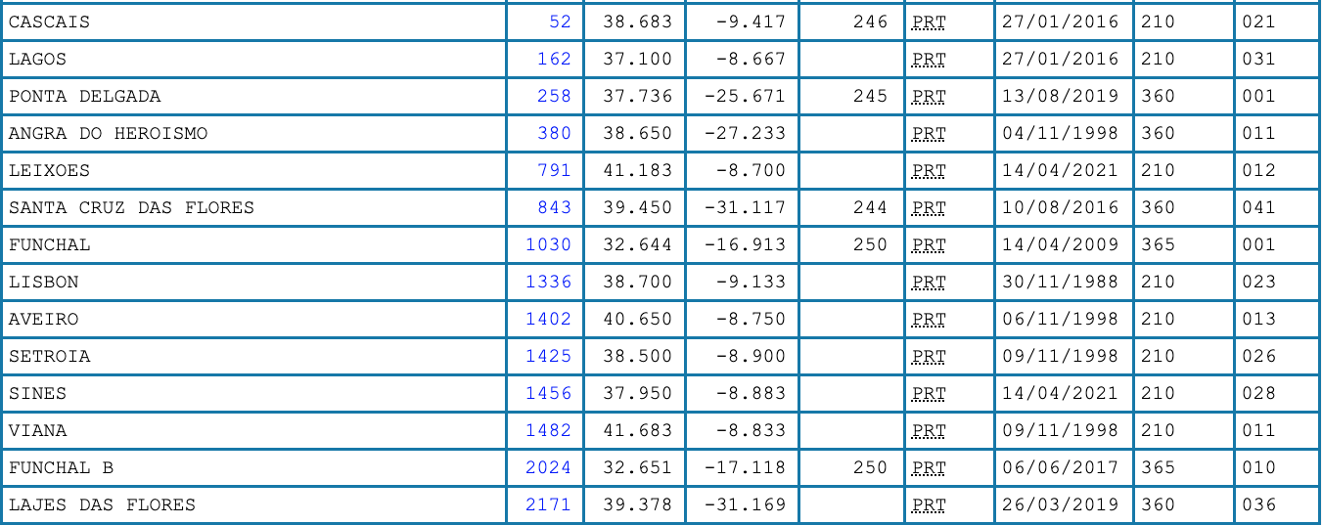
PSMSL

Slide 10
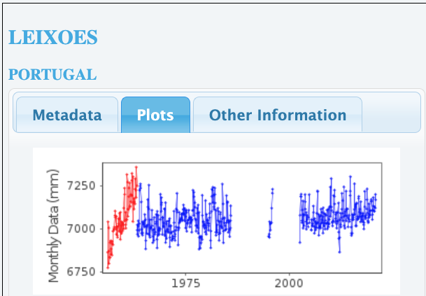
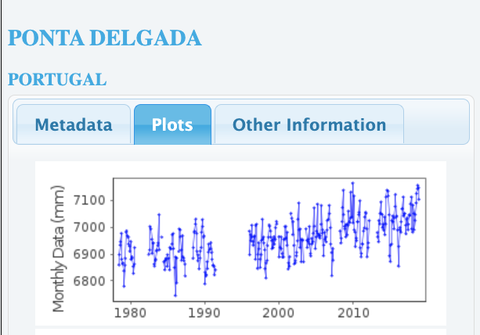
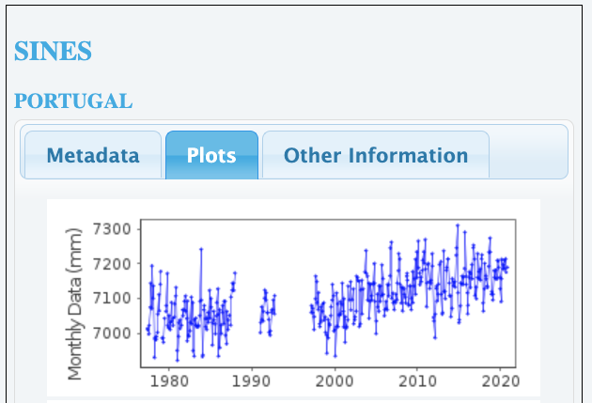
https://www.psmsl.org/data/obtaining/map.html Clicando nos pontos do mapa...
Marégrafos: Variações relativas do nível do mar

Slide 11
Leixões
1956,0417 | 6863
1956,125 | 6774
1956,2083 | 7040
1956,2917 | 7006
1956,375 | 6871
1956,4583 | 6799
1956,5417 | 6836
1956,625 | 6831
1956,7083 | 6922
1956,7917 | 6930
1956,875 | 6851
1956,9583 | 6884
1957,0417 | 6847
1957,125 | 6912
1957,2083 | 6928
1957,2917 | 6907
1957,375 | 6986
1957,4583 | 6988
1957,5417 | 7001
1957,625 | 6996
1957,7083 | 7008
1957,7917 | 7077
1957,875 | 7105
1957,9583 | 7068
.txt file

Slide 12
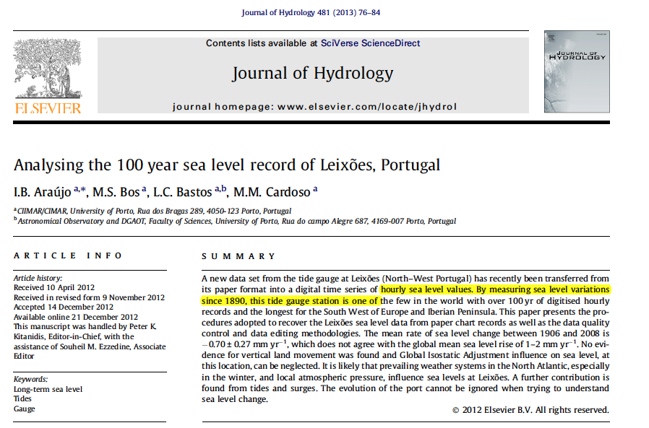
Séries mais longas, normalmente, dão tendências mais baixas: mas não quer dizer que sejam incorrectas...
The mean rate of sea level change between 1906 and 2008 is
0.70 ± 0.27 mm yr1

Slide 13
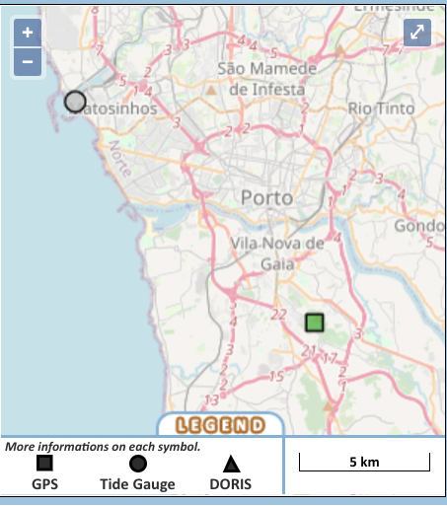
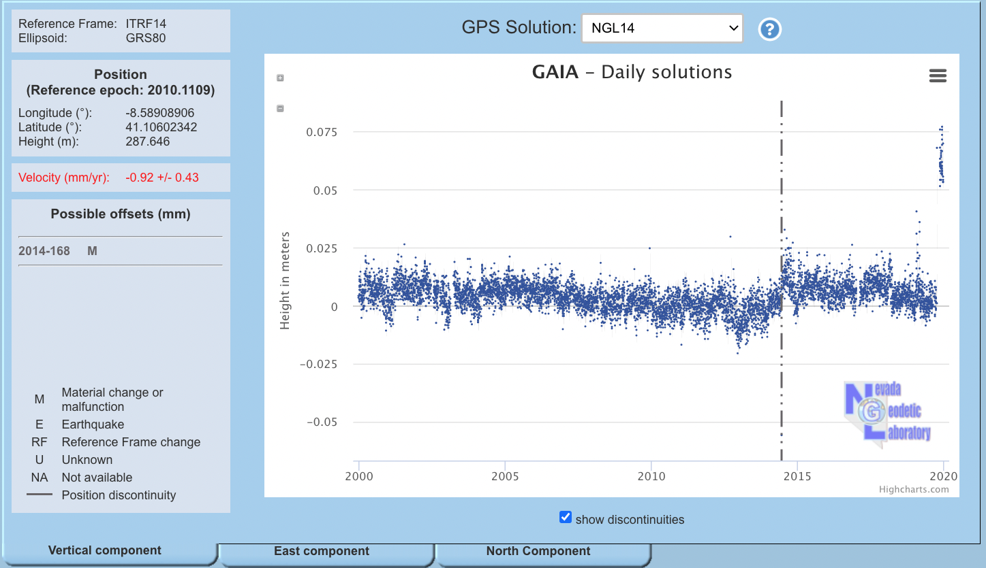
https://www.sonel.org/spip.php?page=gps&idStation=3145
Gaia

Slide 14
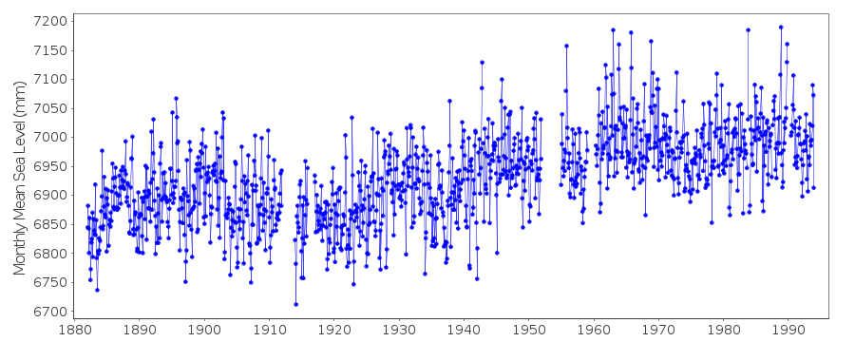
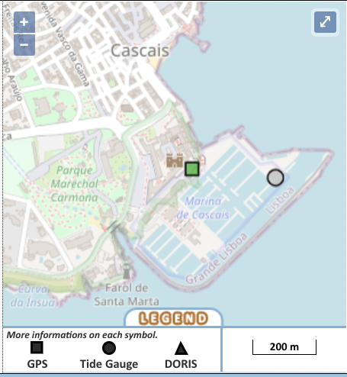
Marégrafos Variações relativas do nível do mar
Cascais
Do PSMSL
Tratado no Excel

Slide 15
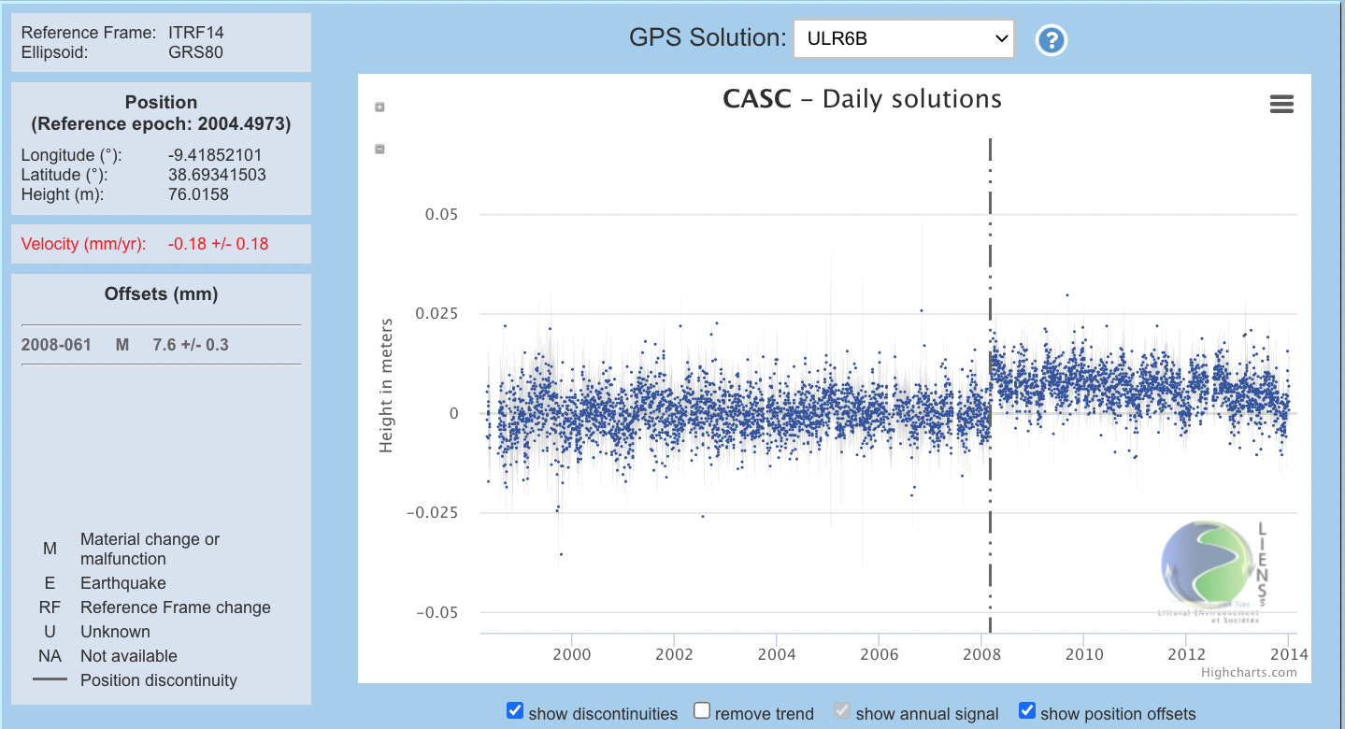
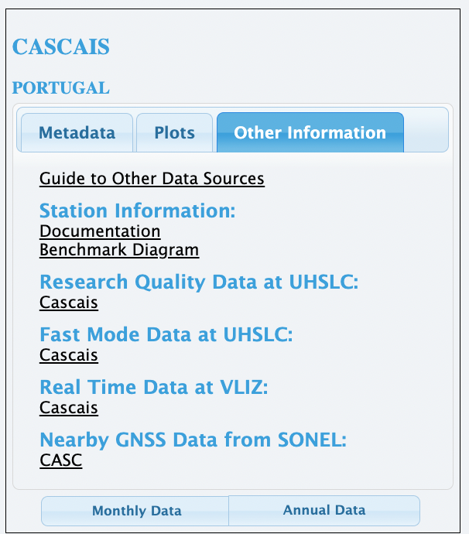
Cascais
https://www.sonel.org/spip.php?page=gps&idStation=648
PSMSL

Slide 16
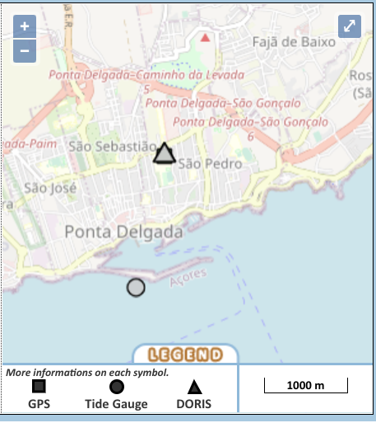
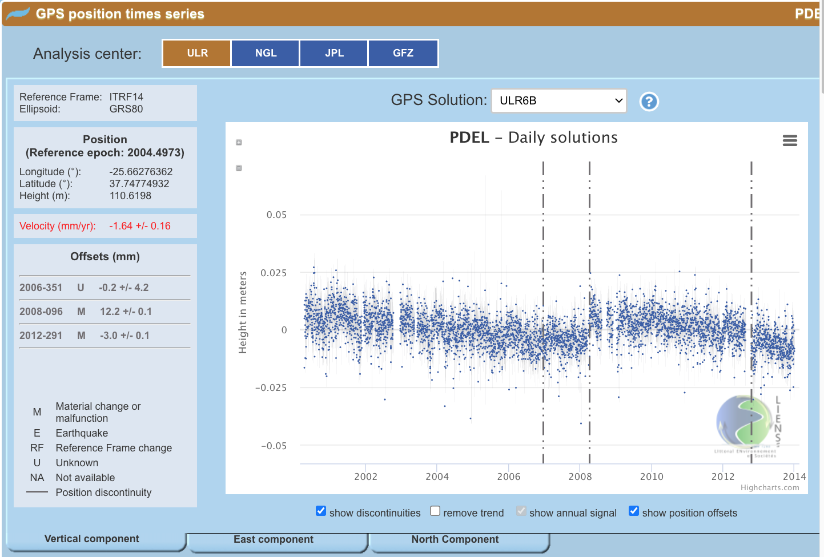
Marégrafos: Variações relativas do nível do mar
Distância do marégrafo ao GPS: 1550m

Slide 17
Marégrafos: Variações relativas do nível do mar
Para Sines não há dados de GPS

Slide 18
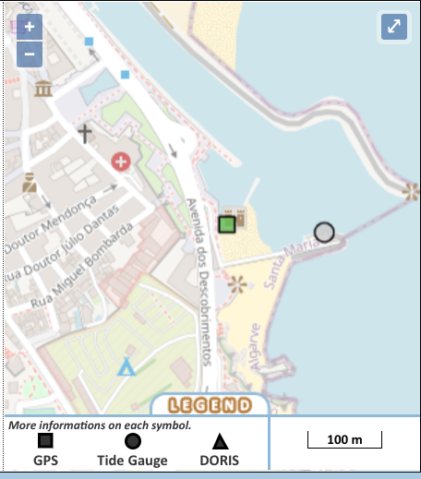
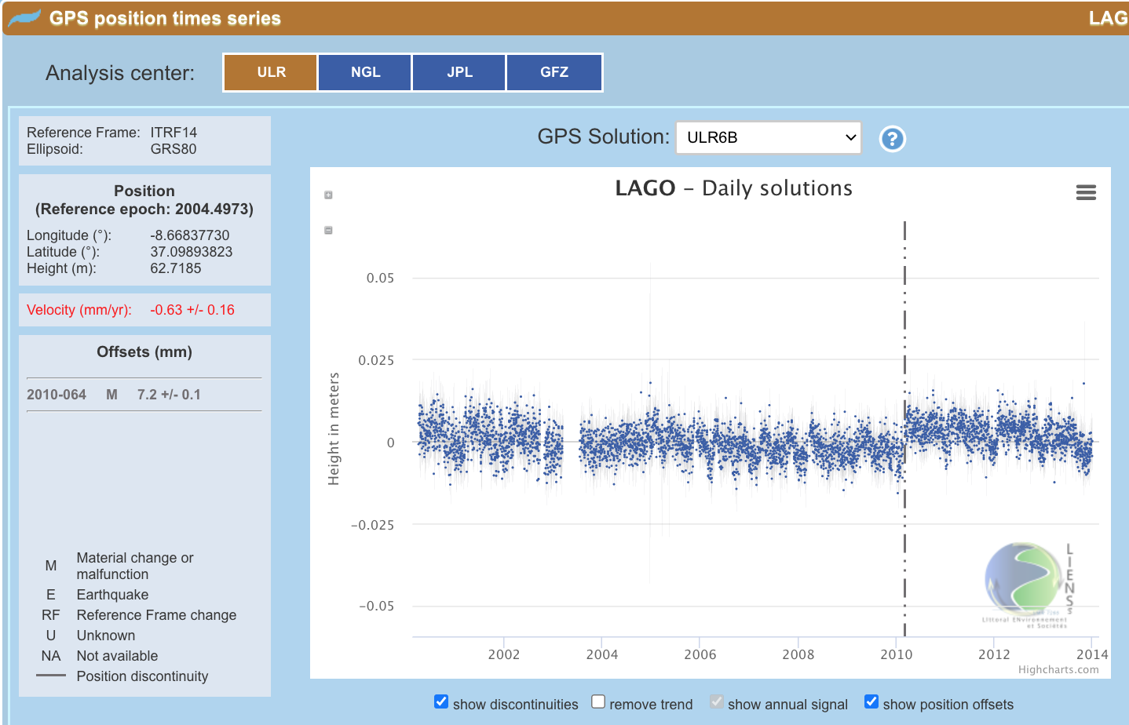
Marégrafos: Variações relativas do nível do mar

Slide 19
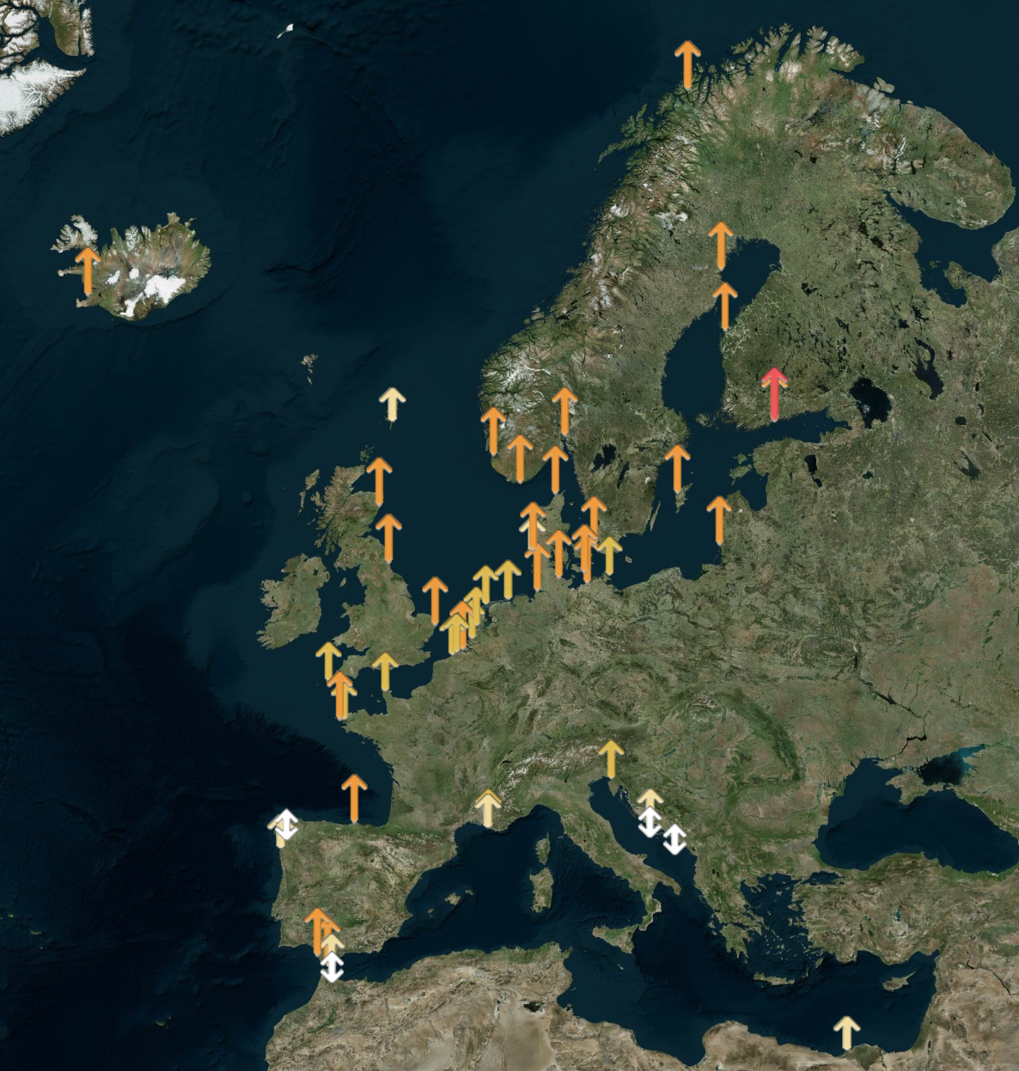
1ª Conclusão: conjugando com a movimentação por parte do continente obtêm-se:
valores absolutos da subida do nível do mar
 | Marégrafo | GPS
Leixões | 0,83 | -0,92 (12677m | 0,83
Cascais | 1,27 | -0,18 | 1,09
Ponta Delgada | 3,83 | -1,64 (1550 m) | 2,19
Sines | 1,34 | S/GPS
Lagos | 1,59 | -0,63 | 0,96
SONEL
Dist TG-GPS |  | Abs slt
292 | BREST | 1,82
9213 | BREST | 1,32
9790 | LE CONQUET | 2,33
1329 | SANTANDER I | 2,13
476 | LA CORUNA I | 0,15
9053 | VIGO | 0,65
11100 | CADIZ III | 3,87
11 | TARIFA | 2,21
583 | CEUTA | 0,71
856 | CEUTA | -0,02
 | Média | 1,52

Slide 20
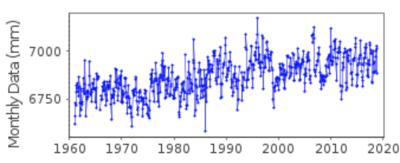
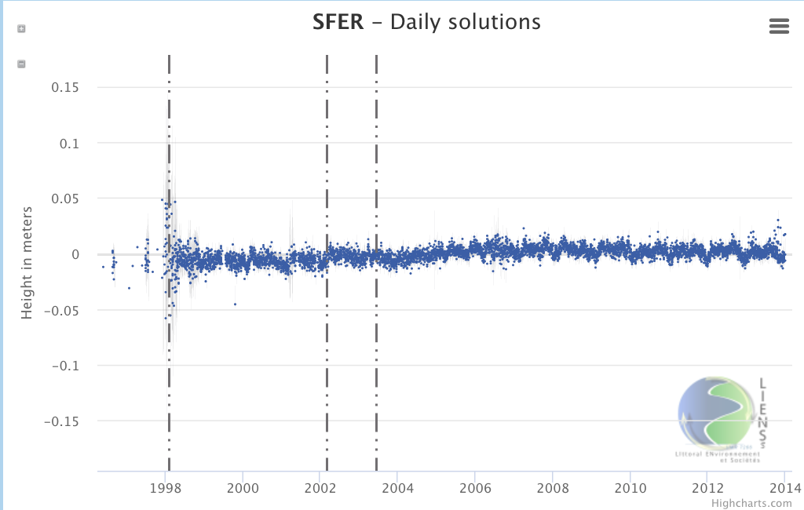
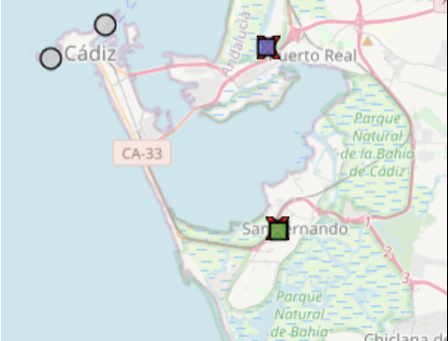
3,8681
3,8681
3,8681
3,8681
3,8681
RSL: 3,57mm
Dist GPS-TG=11094
Cádiz

Slide 21
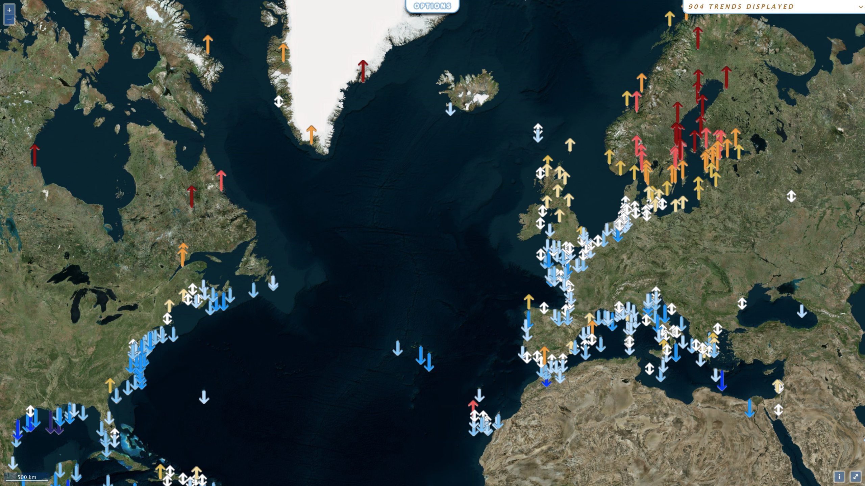
Integrando a Península no resto da Europa
Movimentos do lado do continente

Slide 22
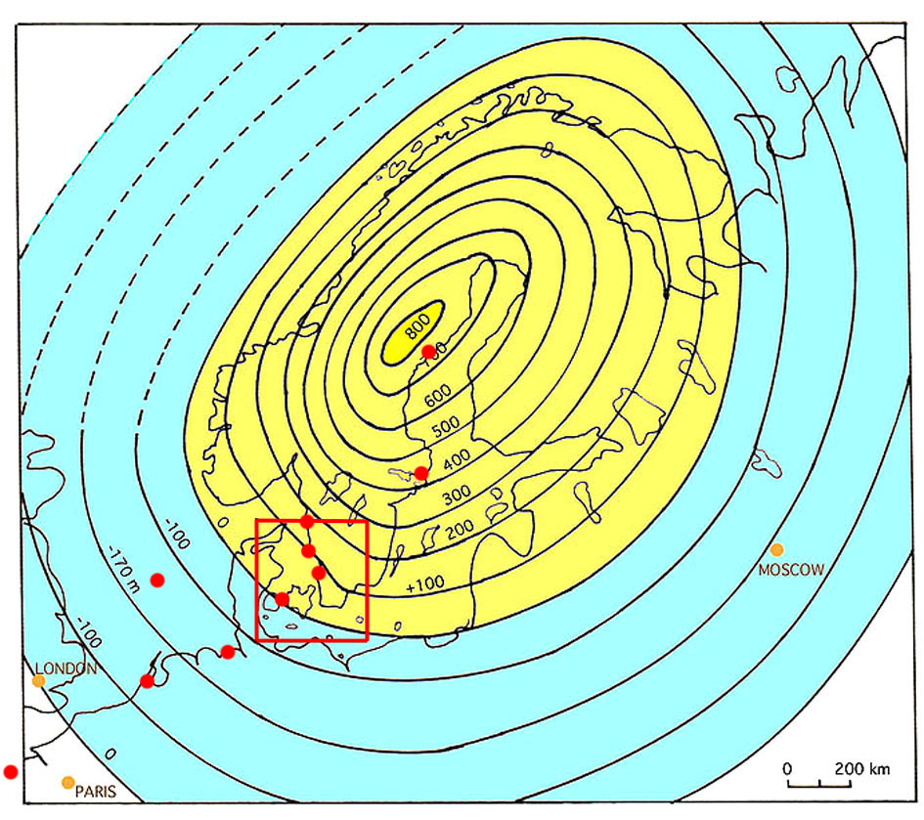
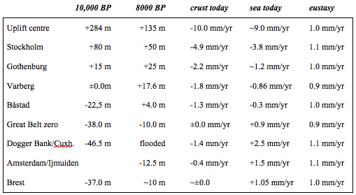
The Fennoscandian Uplift (yellow)
and surrounding subsidence (blue)
The 10,000 BP shore tilt from +284 m in the centre
to -46.5 m at Dogger Bank
The 8000 BP shore tilt from +134 m in the centre
to -12.5 m in the North Sea
The present relative sea level changes give evidence of a regional eustatic rise in sea level of +1.0 ±0.1 mm|yr, which can be regarded as an excellent test of true rise in sea level
over the last 100-150 years.
https://www.portoconference2018.org/uploads/1/1/7/3/117342822/porto_sept.3_2019_for_webposting.pptx

Slide 23
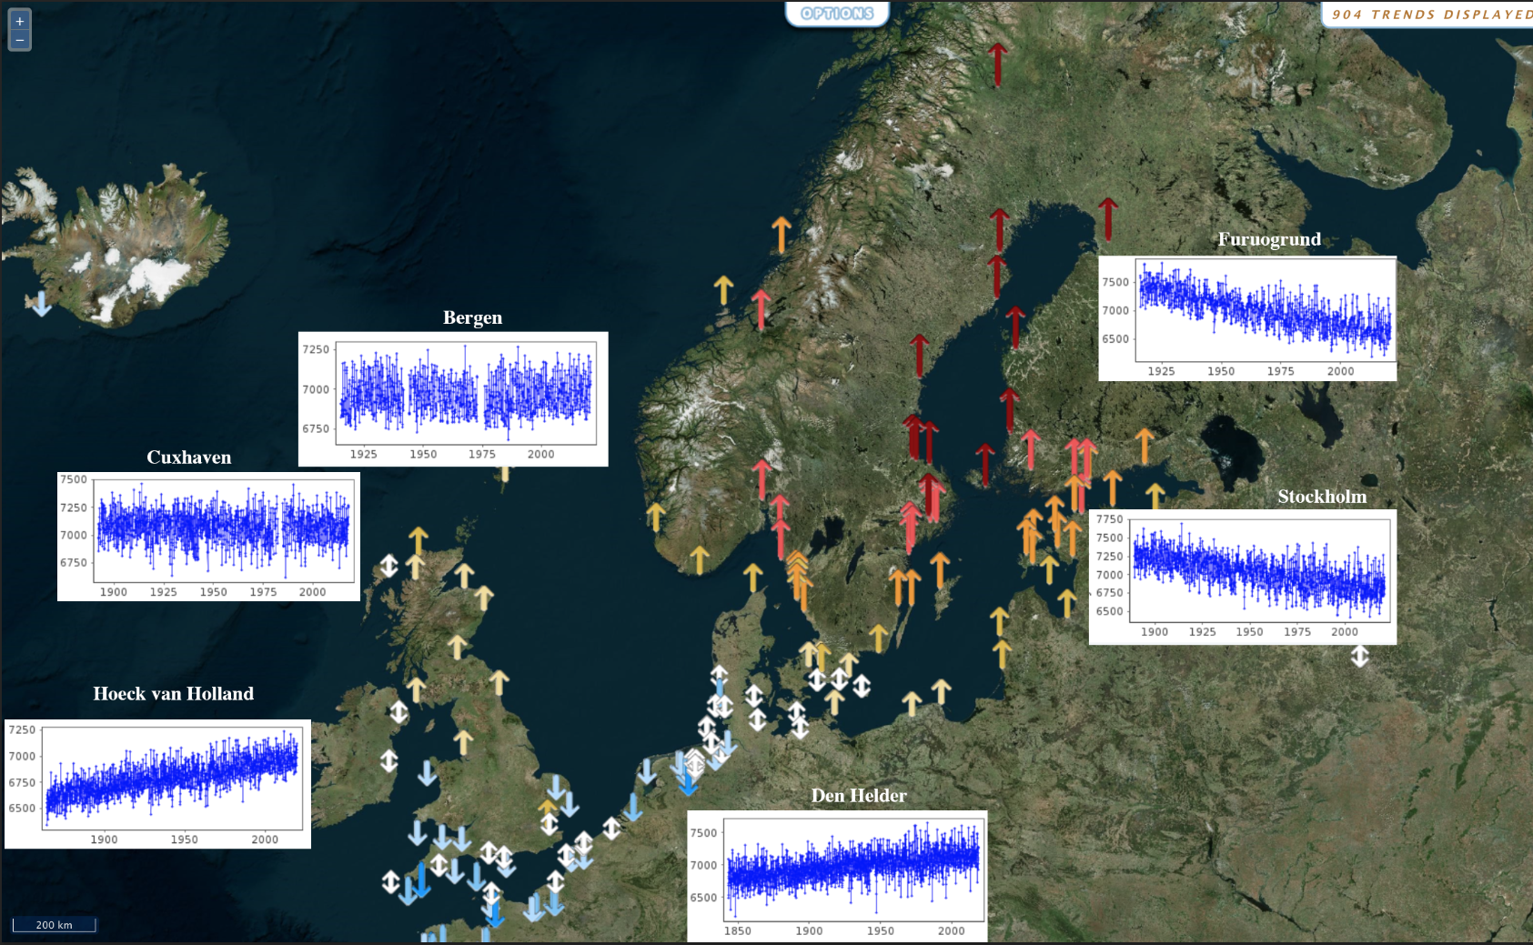
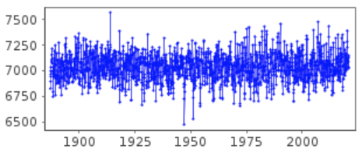
 | RSL
Furuogrund | -7,94
Stockholm | -3,76
Bergen | 0,01
Kungsholmsfort | 0,04
Den Helder | 1,5
Hoeck van Holland | 2,41
Movimentos do continente
Kungsholmsfort

Slide 24
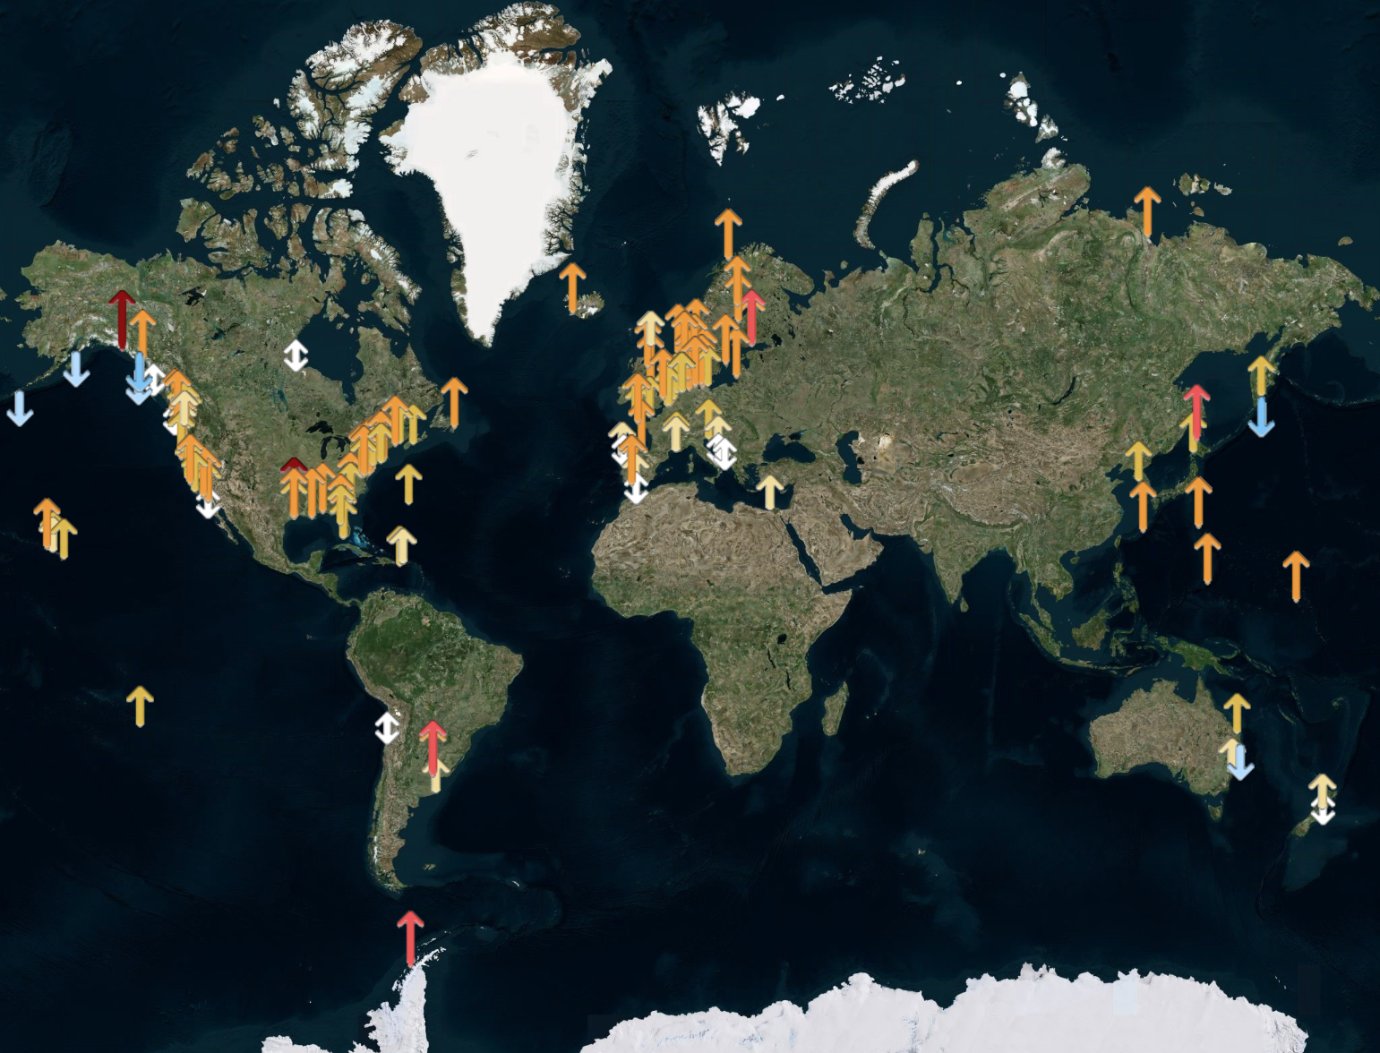
Estes são os valores que “dependem do clima”.
É raríssimo ultrapassarem 4mm
ABS_SLT
169 estações 2,00899405

Slide 26
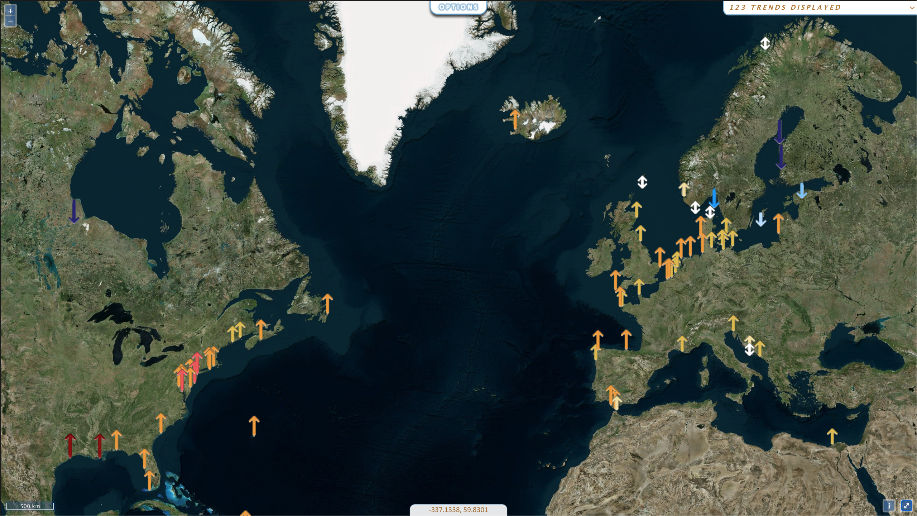
Destes movimentos do continente resultam variações relativas do nível do mar

Slide 27
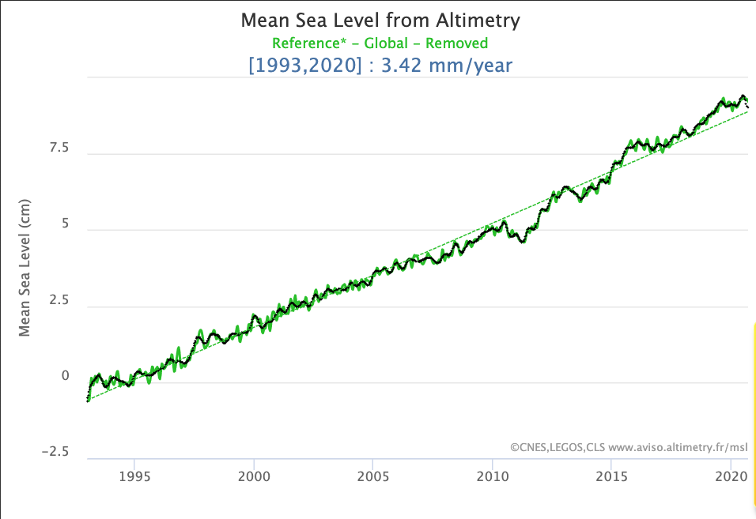
Wikipedia Os modelos utilizados dão resultados bastante divergentes, mas todos apontam para uma elevação, que poderá ficar entre 26 e 98 centímetros em 2100
2100: subida prevista | subida/ano
260mm | 3,25mm/ano
980mm | 12,25mm/ano
https://www.aviso.altimetry.fr/en/data/products/ocean-indicators-products/mean-sea-level/products-and-images-selection-without-saral-old.html

Slide 28
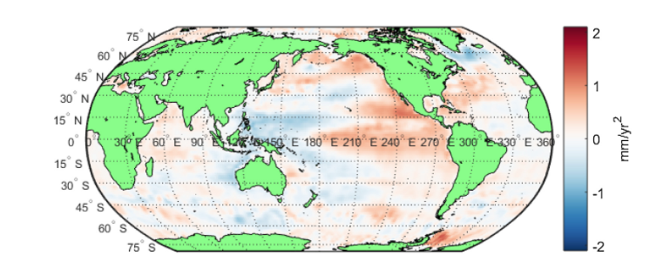
https://sealevel.colorado.edu/presentation/why-gmsl-different-local-tide-gauge-measurements
Why is the GMSL different than local tide gauge measurements?
The global mean sea level (GMSL) we estimate is an average over the oceans (limited by the satellite inclination to ± 66 degrees latitude), and it cannot be used to predict relative sea level changes along the coasts. As an average, it indicates the general state of the sea level across the oceans and not any specific location. Local tide gauges measure the sea level at a single location relative to the local land surface, a measurement referred to as "relative sea level" (RSL). Because the land surfaces are dynamic, with some locations rising (e.g., Hudson Bay due to GIA) or sinking (e.g., New Orleans due to subsidence), relative sea level changes are different across world coasts.

Slide 29
Em conclusão
Marégrafos+GPS:
Os valores da subida do nível do mar, descontando os movimentos do continente, estão, em média em 2mm/ano.
Altimetria de satélite: valores de 3,4mm, com muitas correcções
NÃO SERVEM PARA AVALIAR AQUILO QUE INTERESSA: AS VARIAÇÕES DO NÍVEL DO MAR NA LINHA DE COSTA

Slide 30
PSMSL https://www.psmsl.org/data/obtaining/map.html
SONEL https://www.sonel.org/?lang=en
CLIMATE4YOU https://www.climate4you.com/
PORTO CONFERENCE https://www.portoconference2018.org/
Apresentação.Mörner https://www.portoconference2018.org/uploads/1/1/7/3/117342822/porto_sept.3_2019_for_webposting.pptx
https://www.scirp.org/journal/paperinformation.aspx?paperid=57240
https://www.scirp.org/journal/paperinformation.aspx?paperid=72280
Meus trabalhos https://scholar.google.pt/citations?hl=pt-PT&user=zTWHujoAAAAJ
https://www.dn.pt/ciencia/cientistas-concluem-que-nivel-do-mar-subiu-ate-18-metros-em-500-anos-13526666.html

Slide 31
Obrigada pela vossa atenção!

Slide 32
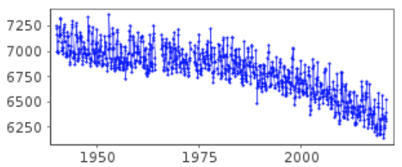
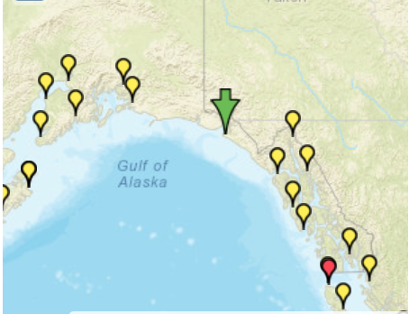
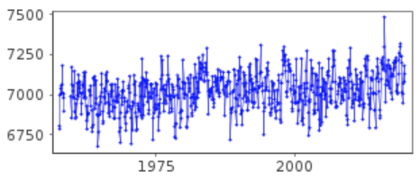
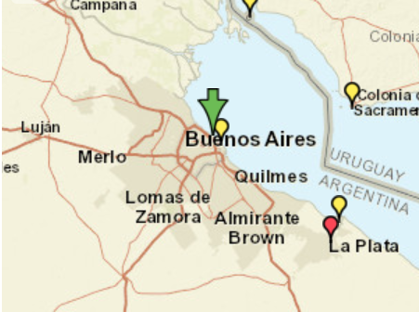
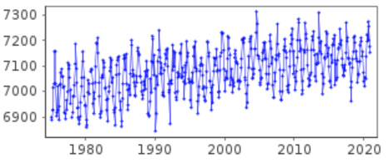
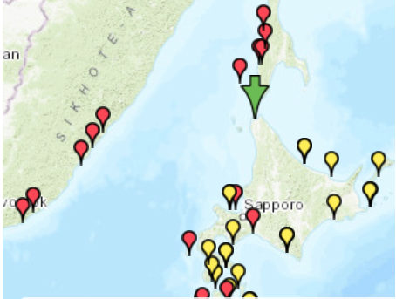
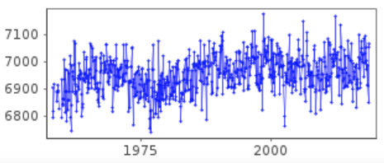
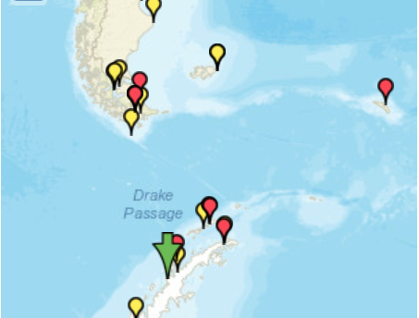
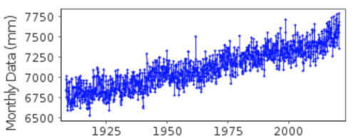
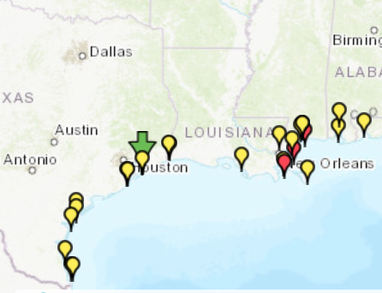
YAKUTAT:9,8
PALERMO: 5,2
WAKKANAI: 4,8
ARGENTINE ISLANDS: 5,8
GALVESTON: 7,3
Acima de 4mm

Slide 33
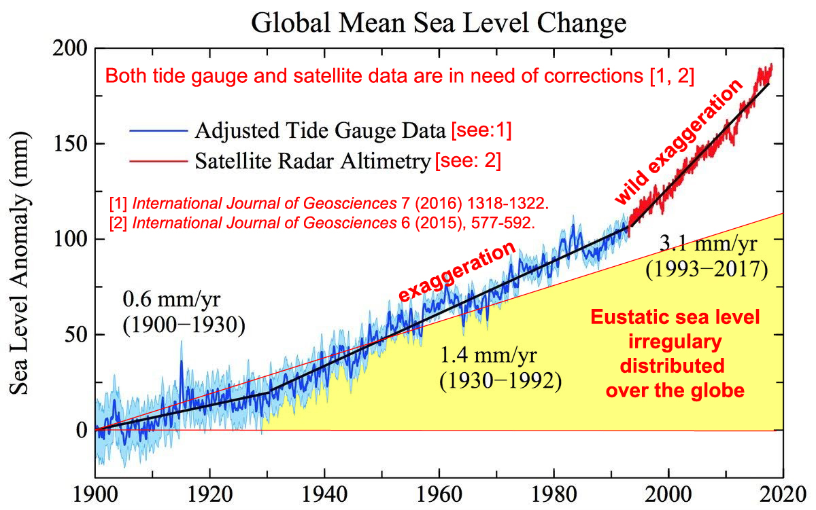
https://www.portoconference2018.org/uploads/1/1/7/3/117342822/porto_sept.3_2019_for_webposting.pptx

Slide 34
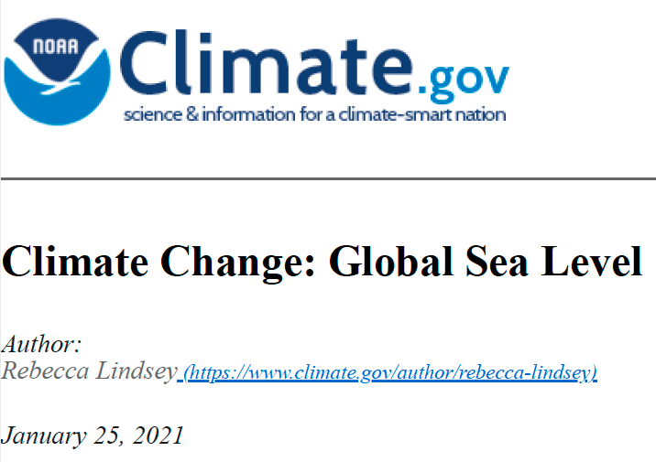

Slide 35
